Slide 1


Slide 2
In der Glaubenskrise
1. Mose 12,10-20
Gravierende Fehltritte: Wenn ein Vorbild strauchelt… (Verse 10-13)
Gefährlicher Erfolg: Wenn Sünde funktioniert… (Verse 14-16)
Treuer Halt: Wenn Gott eingreift… (Verse 17-20)

Slide 3
1. Gravierende Fehltritte: Wenn ein Vorbild strauchelt…
Hungersnöte als wichtige Entscheidungspunkte (1. Mose 26,1ff; 41,57; 42,5; Rut 1,1; Römer 11,36)
Sarais Alter: ca. 65 Jahre (1. Mose 12,4; 16,3; 17,17)
➔ Eine Frau von schönem Aussehen!
Abrams glaubensmäßiger Tiefpunkt:
Kleinglaube
Ehe-Verrat
Unwahrheit
In der Glaubenskrise

Slide 4

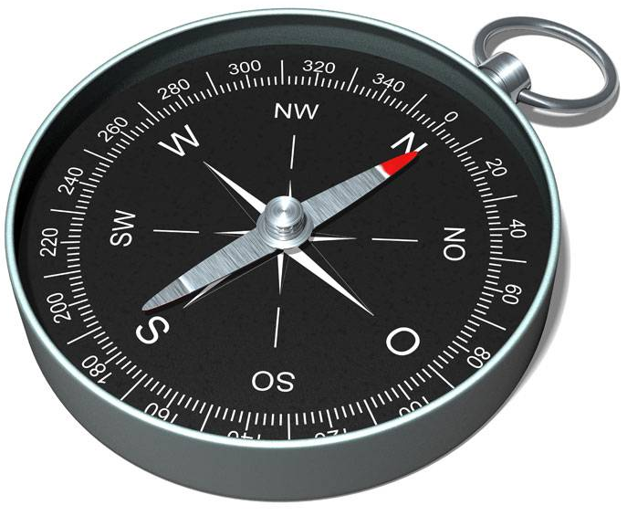
1. Gravierende Fehltritte: Wenn ein Vorbild strauchelt…
f1online.de
schule-und-familie.de
In der Glaubenskrise

Slide 5
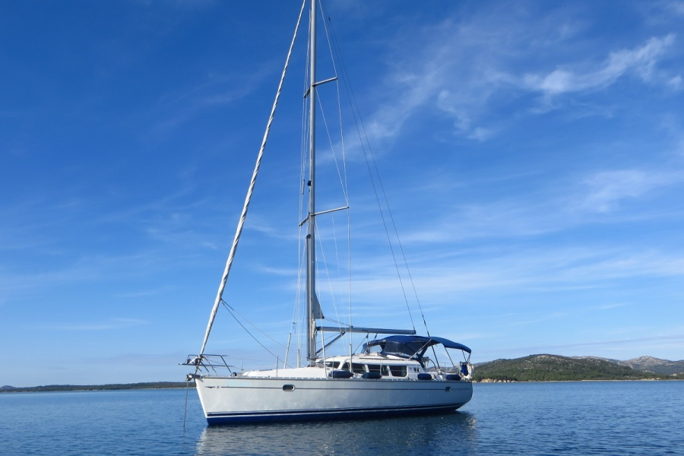
2. Gefährlicher Erfolg: Wenn Sünde funktioniert…
Sünde hat Konsequenzen (Epheser 4,30)
reisen-und-fun.de
In der Glaubenskrise

Slide 6

2. Gefährlicher Erfolg: Wenn Sünde funktioniert…
Sünde hat Konsequenzen (Epheser 4,30)
wikimedia.org
In der Glaubenskrise

Slide 7
2. Gefährlicher Erfolg: Wenn Sünde funktioniert…
Sünde hat Konsequenzen (Epheser 4,30)
Die Auswirkungen von Vers 16:
Der Konflikt mit Lot wegen großer Viehherden (1. Mose 13,1-13)
Ismael durch die ägyptische Magd Hagar (1. Mose 16,1-16)
In der Glaubenskrise

Slide 8
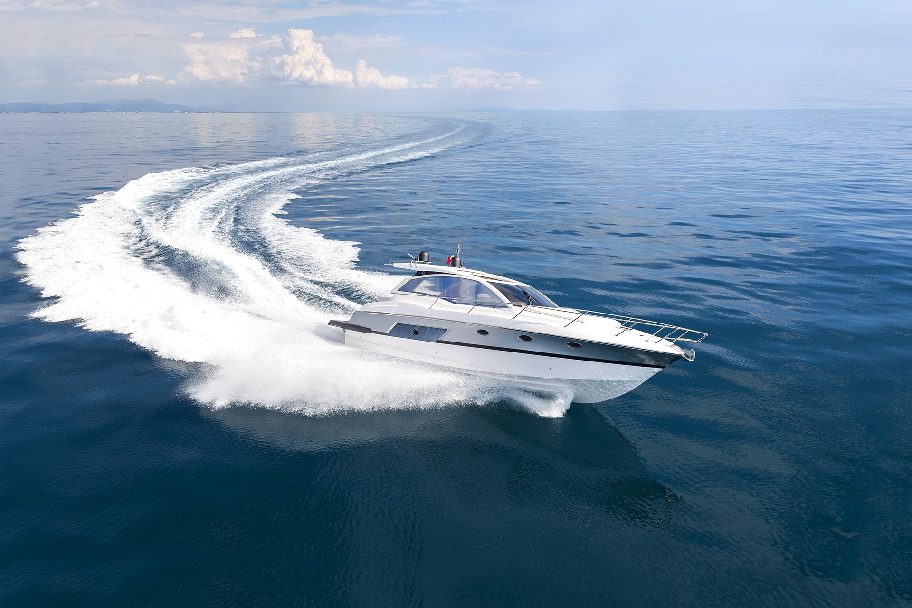
2. Gefährlicher Erfolg: Wenn Sünde funktioniert…
reisen-und-fun.de
geschenke-vergleichen.de
In der Glaubenskrise

Slide 9
3. Treuer Halt: Wenn Gott eingreift…
Textstruktur: Chiasmus (1. Mose 12,14-20)
Abram kommt nach Ägypten (Vers 14)
  Sarai kommt zum Pharao (Vers 15)
    Der Pharao tut dem Abram Gutes (Vers 16)
      Der HERR greift ein (Vers 17)
    Der Pharao empfängt wegen Abram Schlechtes (Vers 18)
  Sarai wird vom Pharao weggeschickt (Vers 19)
Abram zieht aus Ägypten weg (Vers 20)
In der Glaubenskrise

Slide 10
3. Treuer Halt: Wenn Gott eingreift…
Gott steht zu seinem Wort (1. Mose 12,1-3)
Abraham das Glaubensvorbild (Römer 4,1-25; Galater 3,1-14; Hebräer 11,8-19) – doch nicht ohne Krisen!
In der Glaubenskrise

Slide 11
3. Treuer Halt: Wenn Gott eingreift…
(1. Mose 12,7-9) Gemeinschaft und Anbetung (1. Mose 13,1-4)
Keine Gemeinschaft und Anbetung (1. Mose 12,7-13,4)
In der Glaubenskrise

Slide 12
In der Glaubenskrise
1. Mose 12,10-20
Gravierende Fehltritte: Wenn ein Vorbild strauchelt… (Verse 10-13)
Gefährlicher Erfolg: Wenn Sünde funktioniert… (Verse 14-16)
Treuer Halt: Wenn Gott eingreift… (Verse 17-20)

